Slide 1


Институт Органической Химии РАН им. Н. Д. Зелинского
Лаборатория азотсодержащих органических соединений №19
Лабораторная посуда и установки
Дегтярев Д. Д., Шуваев А. Д.

Slide 2
Круглодонные колбы
Колбы – приемники
Для чего такие типы соединений?
Круглодонные колбы
Основная ёмкость для проведения реакций

Slide 3
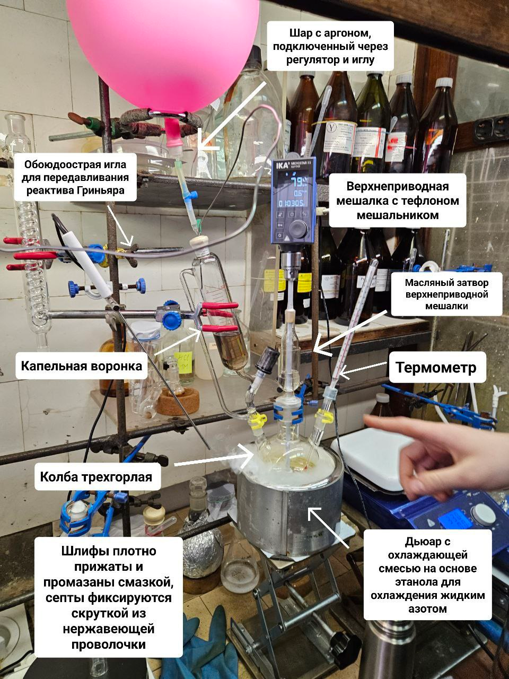
Круглодонные колбы
Возможно множество модификаций, в основе которых круглодонная колба

Slide 4
Круглодонные колбы. Колбы Шленка
Основное предназначение – работа в инертной атмосфере, хранение очищенных веществ в инертной атмосфере.

Slide 5
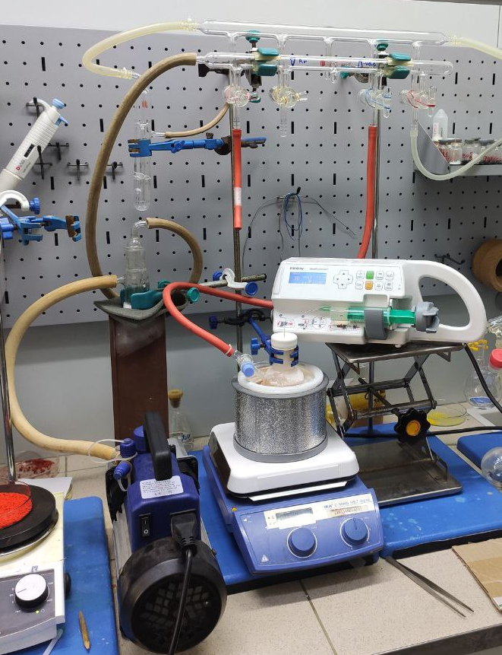
Работа в инертной атмосфере с использованием линии Шленка
Подвод вакуума
Подача аргона в систему
Трехходовой кран
Счетчик пузырьков
Ловушка
Шприцевой насос
Колба Шленка, закрытая септой и помещенная в баню для охлаждения жидким азотом
Масляный насос
Для чего в этой системе нужен масляный насос?

Slide 6
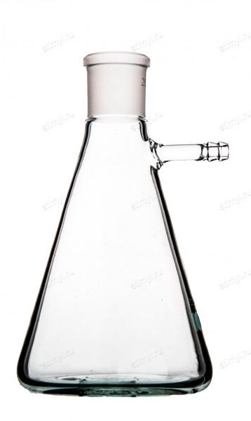
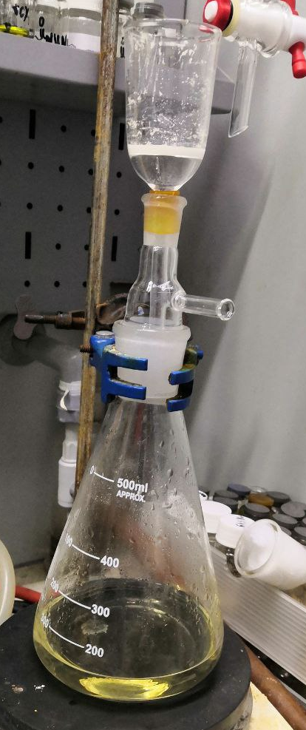
Плоскодонные колбы
Что не так на фото?
Плоскодонная колба
Удобна, но архаична
Колба Бунзена
Незаменима при фильтровании
Колба Эрленмейера
«Рабочая лошадка» для многих целей

Slide 7
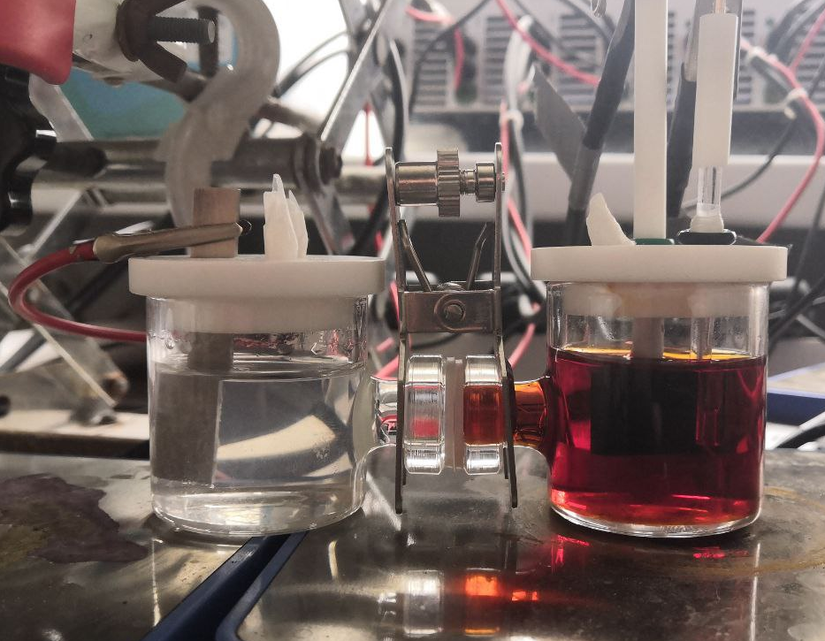
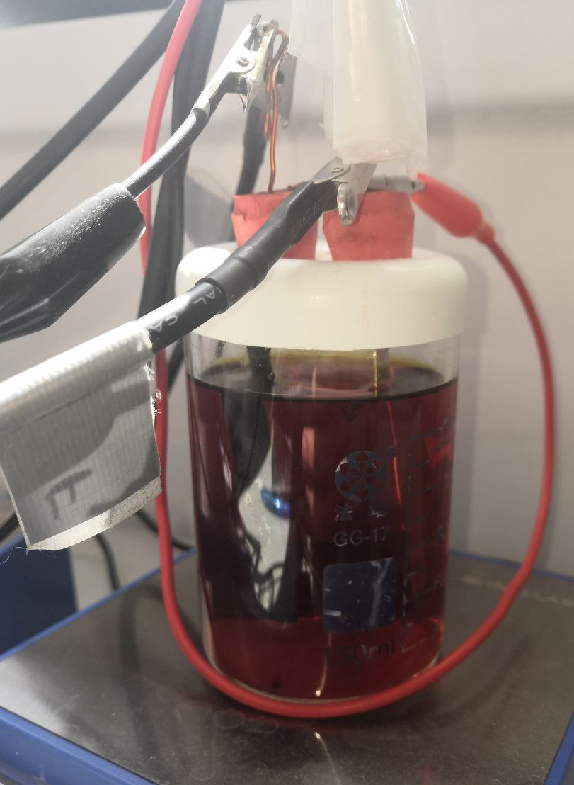
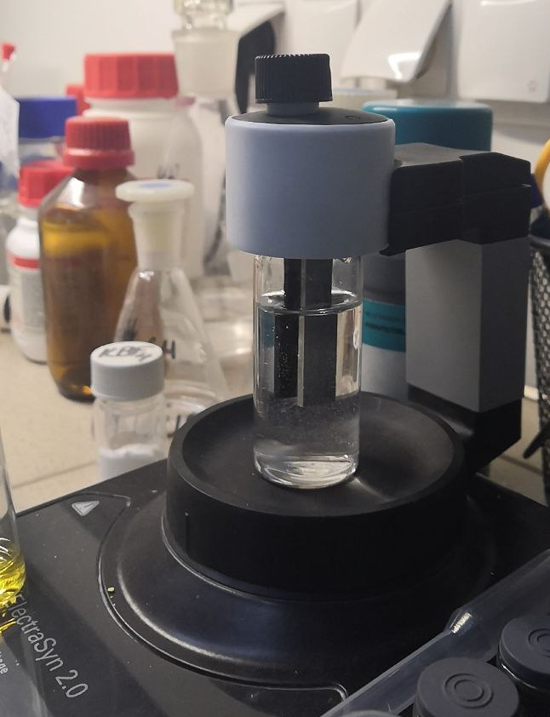
Электрохимические «реакторы»
Разделенная электрохимическая ячейка
Неразделенные электрохимические ячейки

Slide 8
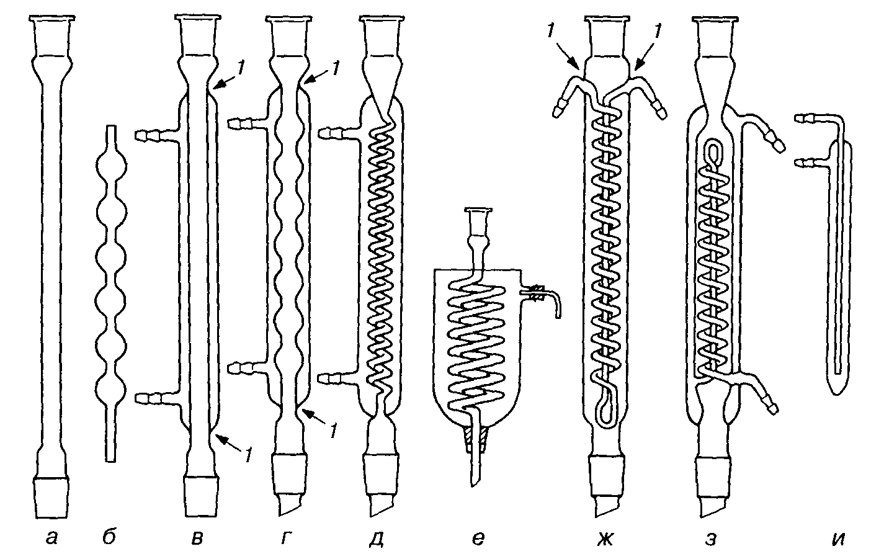
Холодильники
Холодильники
а, б – воздушные холодильники
Не используются как обратные, охлаждают горячие пары
в - холодильник Либиха
Плох как обратный, используется в перегонке
г – холодильник Аллина
Стандартный обратный холодильник
д – холодильник Грэхема
Нисходящий холодильник
е – холодильник Штеделера
Высокоэффективный нисходящий
ж – холодильник Димрота
Обратный для высококипящих веществ
з – высокоэффективный (интенсивный) холодильник
Для низкокипящих веществ
и – погружной холодильник (палец)
Когда какой будете использовать?

Slide 9
Воронки
Капельные воронки
Зачем второй кран?
Давайте помечтаем
Для чего вы бы стали использовать эти приборы?
Делительные воронки

Slide 10
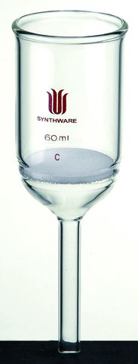
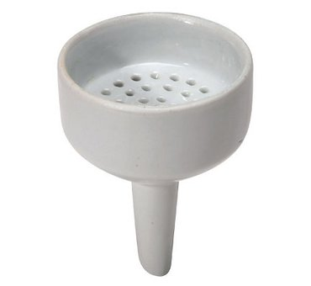
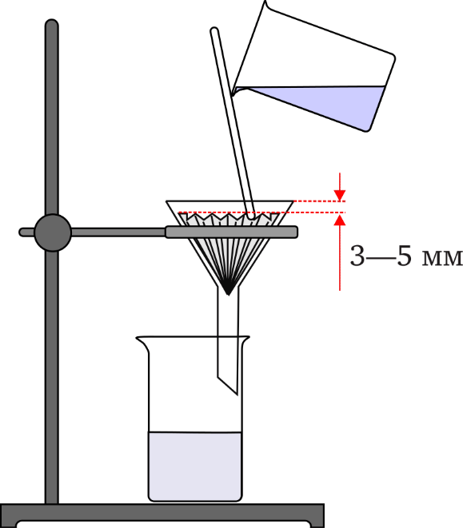
Фильтрование
Воронки Бюхнера
Фильтры Шота
(Со стеклянным фильтрующим дном)
Фильтры ПОР 16 (S) подходят для мелких осадков. Низкая скорость фильтрования, забивается.
Фильтрование через складчатый фильтр
Фильтры ПОР 40 (≈M) «рабочая лошадка».
Фильтры ПОР 100 (≈L) Не подходят для большинства органики. Только крупные осадки

Slide 11
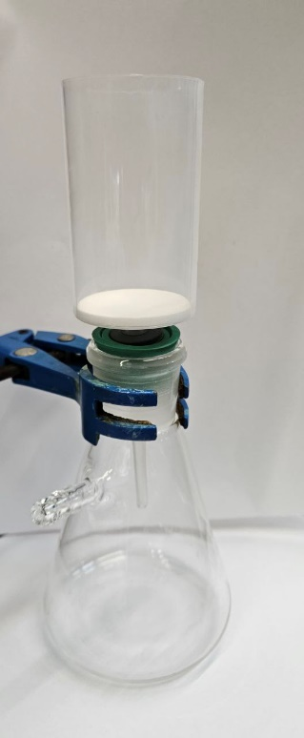
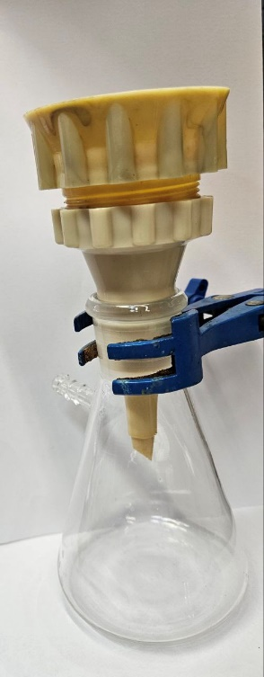
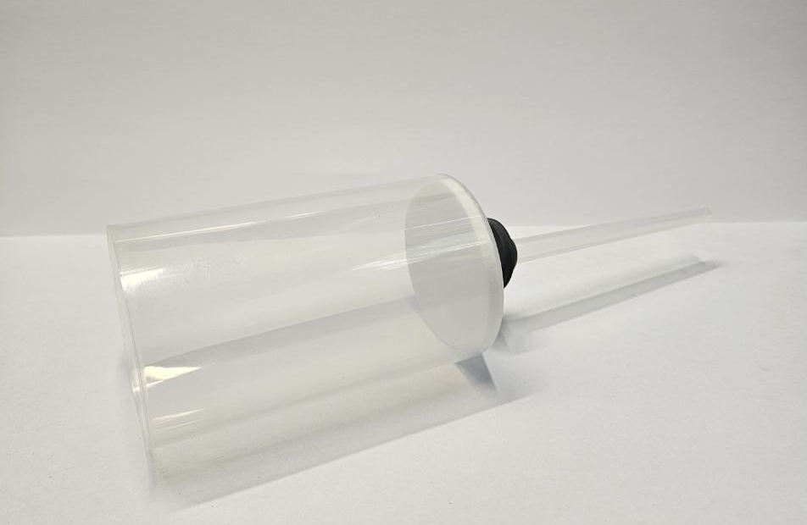
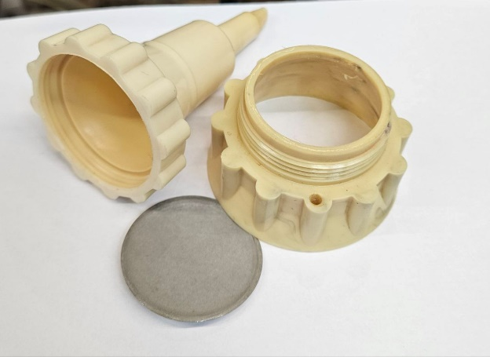
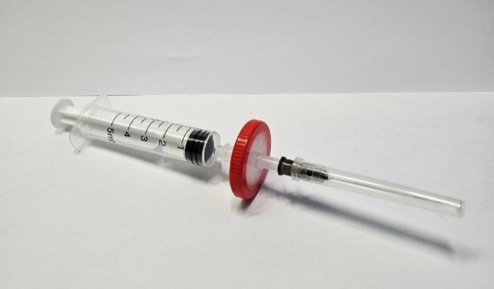
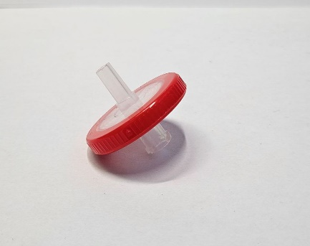
Фильтрование
Пластиковый «спец фильтр» с тефлоновым фильтрующим дном
Фильтрование в инертной атмосфере
Тефлоновый спец фильтр с металлическим фильтрующим дном
Шприцевой фильтр

Slide 12
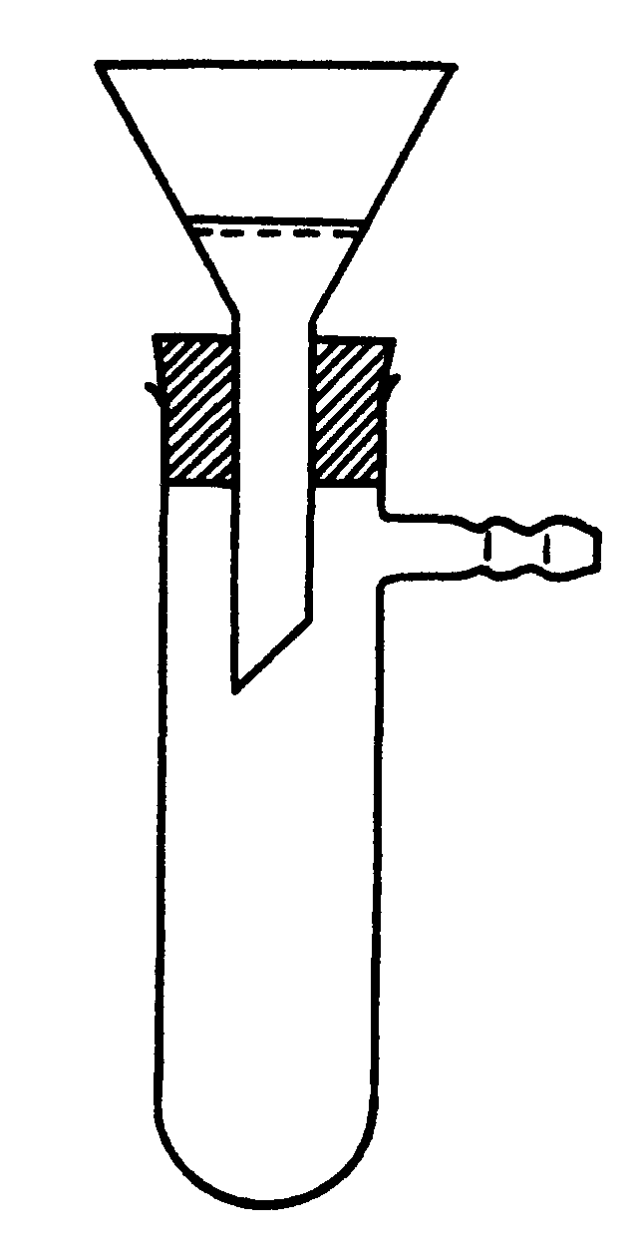
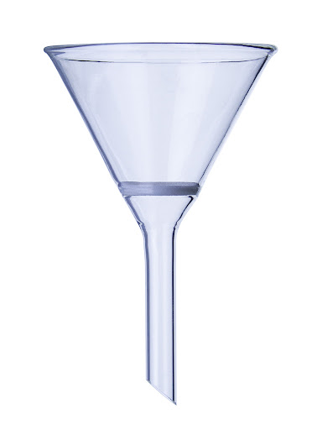
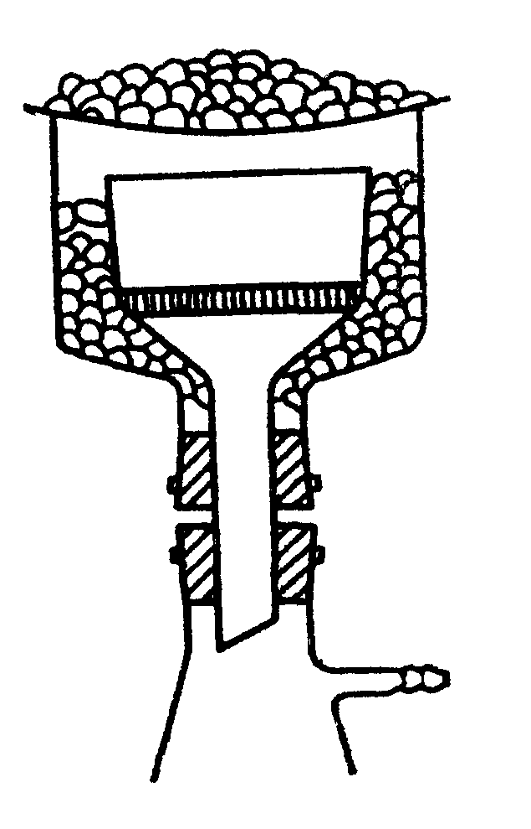
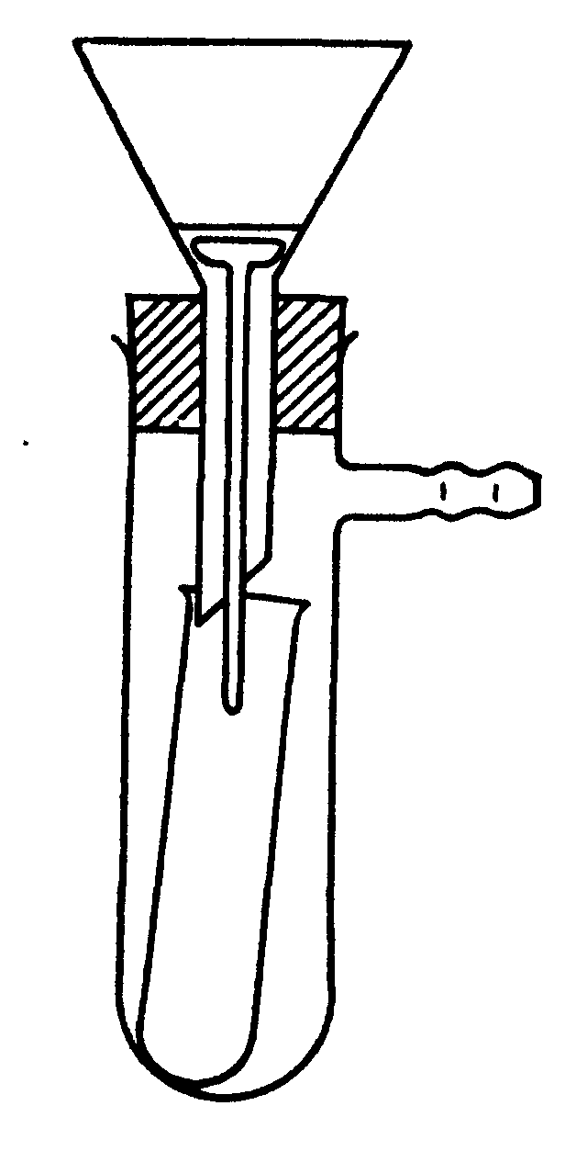
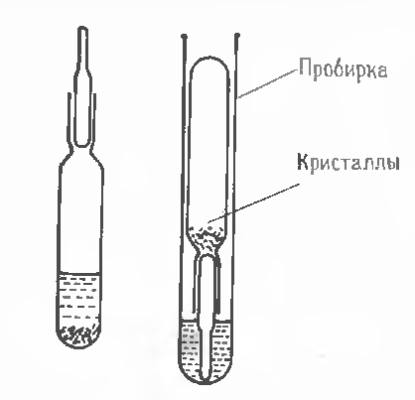
Фильтрование микроколичеств
Фильтрование при охлаждении. Проще предварительно охладить субстрат и воронку
Прибор для фильтрования «на гвоздие», выполненном из стеклянной палочки. Можно фильтровать очень маленькие количества осадка
Прибор для фильтрования малых количеств через воронку Хирша
Воронка Хирша
Фильтрование с помощью пробирки Крейга. Позволяет кристаллизовать и фильтровать микроколичества веществ. Не забудьте привязать к верхней (погружной) части проволочку перед центрифугированием.

Slide 13
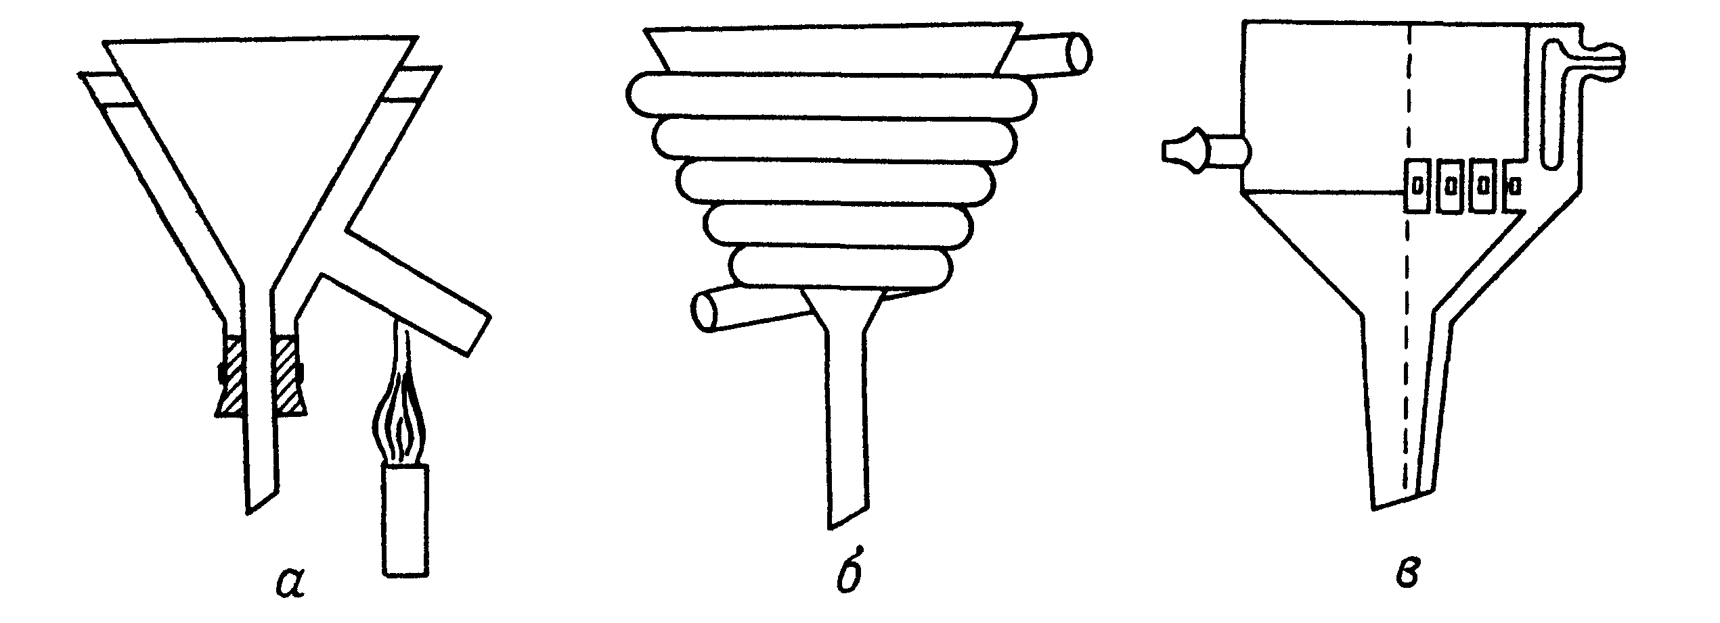
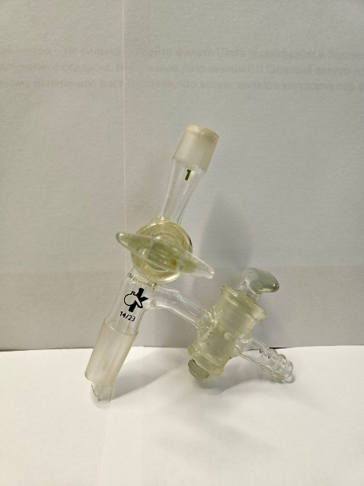
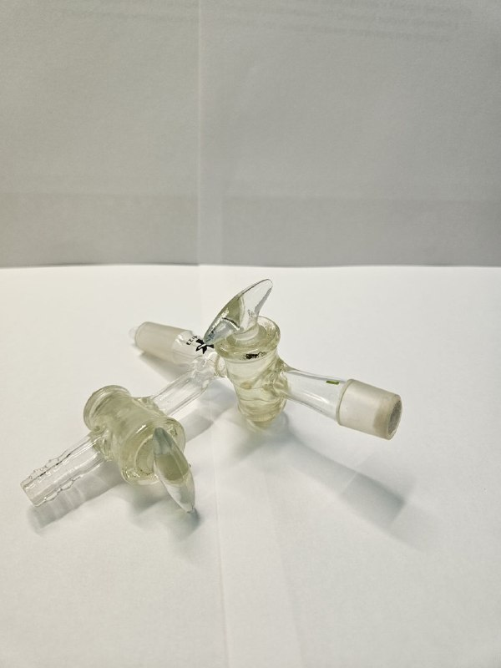
Горячее фильтрование и фильтрование микроколличеств
Воронки для горячего фильтрования.
а – с водным обогревом
б – обогреваемая паром
в – обогреваемая паром воронка Бюхнера.
Более простой метод – не сильно нагрейте фильтр Шота термофеном и быстро фильтруйте горячий маточник с осадком. Небольшое разряжение!!!! Сильный вакуум приводит к ускоренному испарению растворителя, что может вызвать закупорку пор фильтра.
Насадка для фильтрования из многогорлой колбы. Подходит для быстрого отделения небольших количеств осадков.

Slide 14
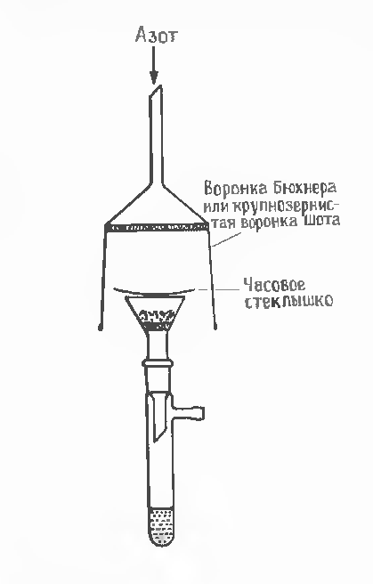
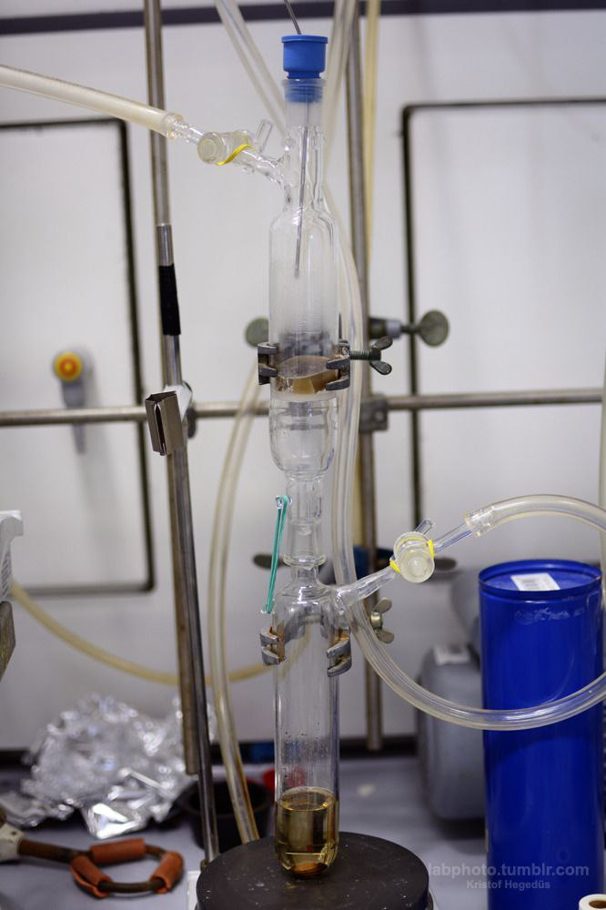
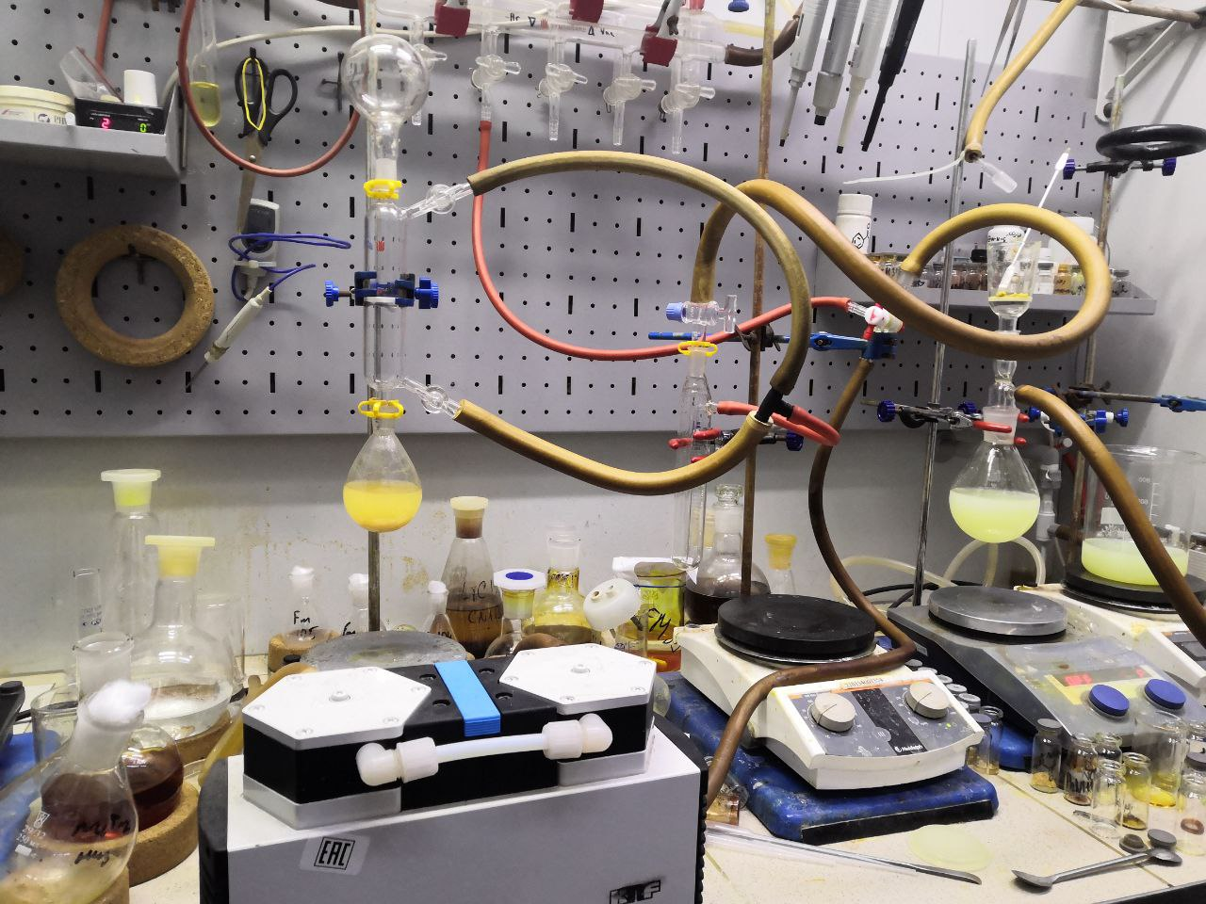
Фильтрование в инертной атмосфере
Фильтрование под азотом.
Подобную подачу инертного газа через фильтр Шота можно использовать также для измельчения и растирания веществ на ступке (прим. NOBF₄)
Фильтрование в инертной атмосфере с использованием специального фильтра, подключенного к линии Шленка. Тип подключения на рисунке упрощен за счет объединения двух линий.
Фильтрование в инертной атмосфере с использованием специального фильтра, подключенного к линии Шленка.
Суспензия подается в воронку через канюлю (обоюдоострую иглу). В качестве колбы приемника выступает склянка Шленка

Slide 15
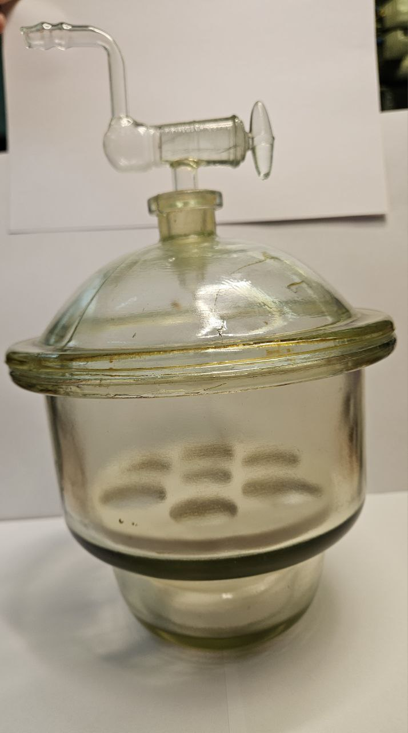
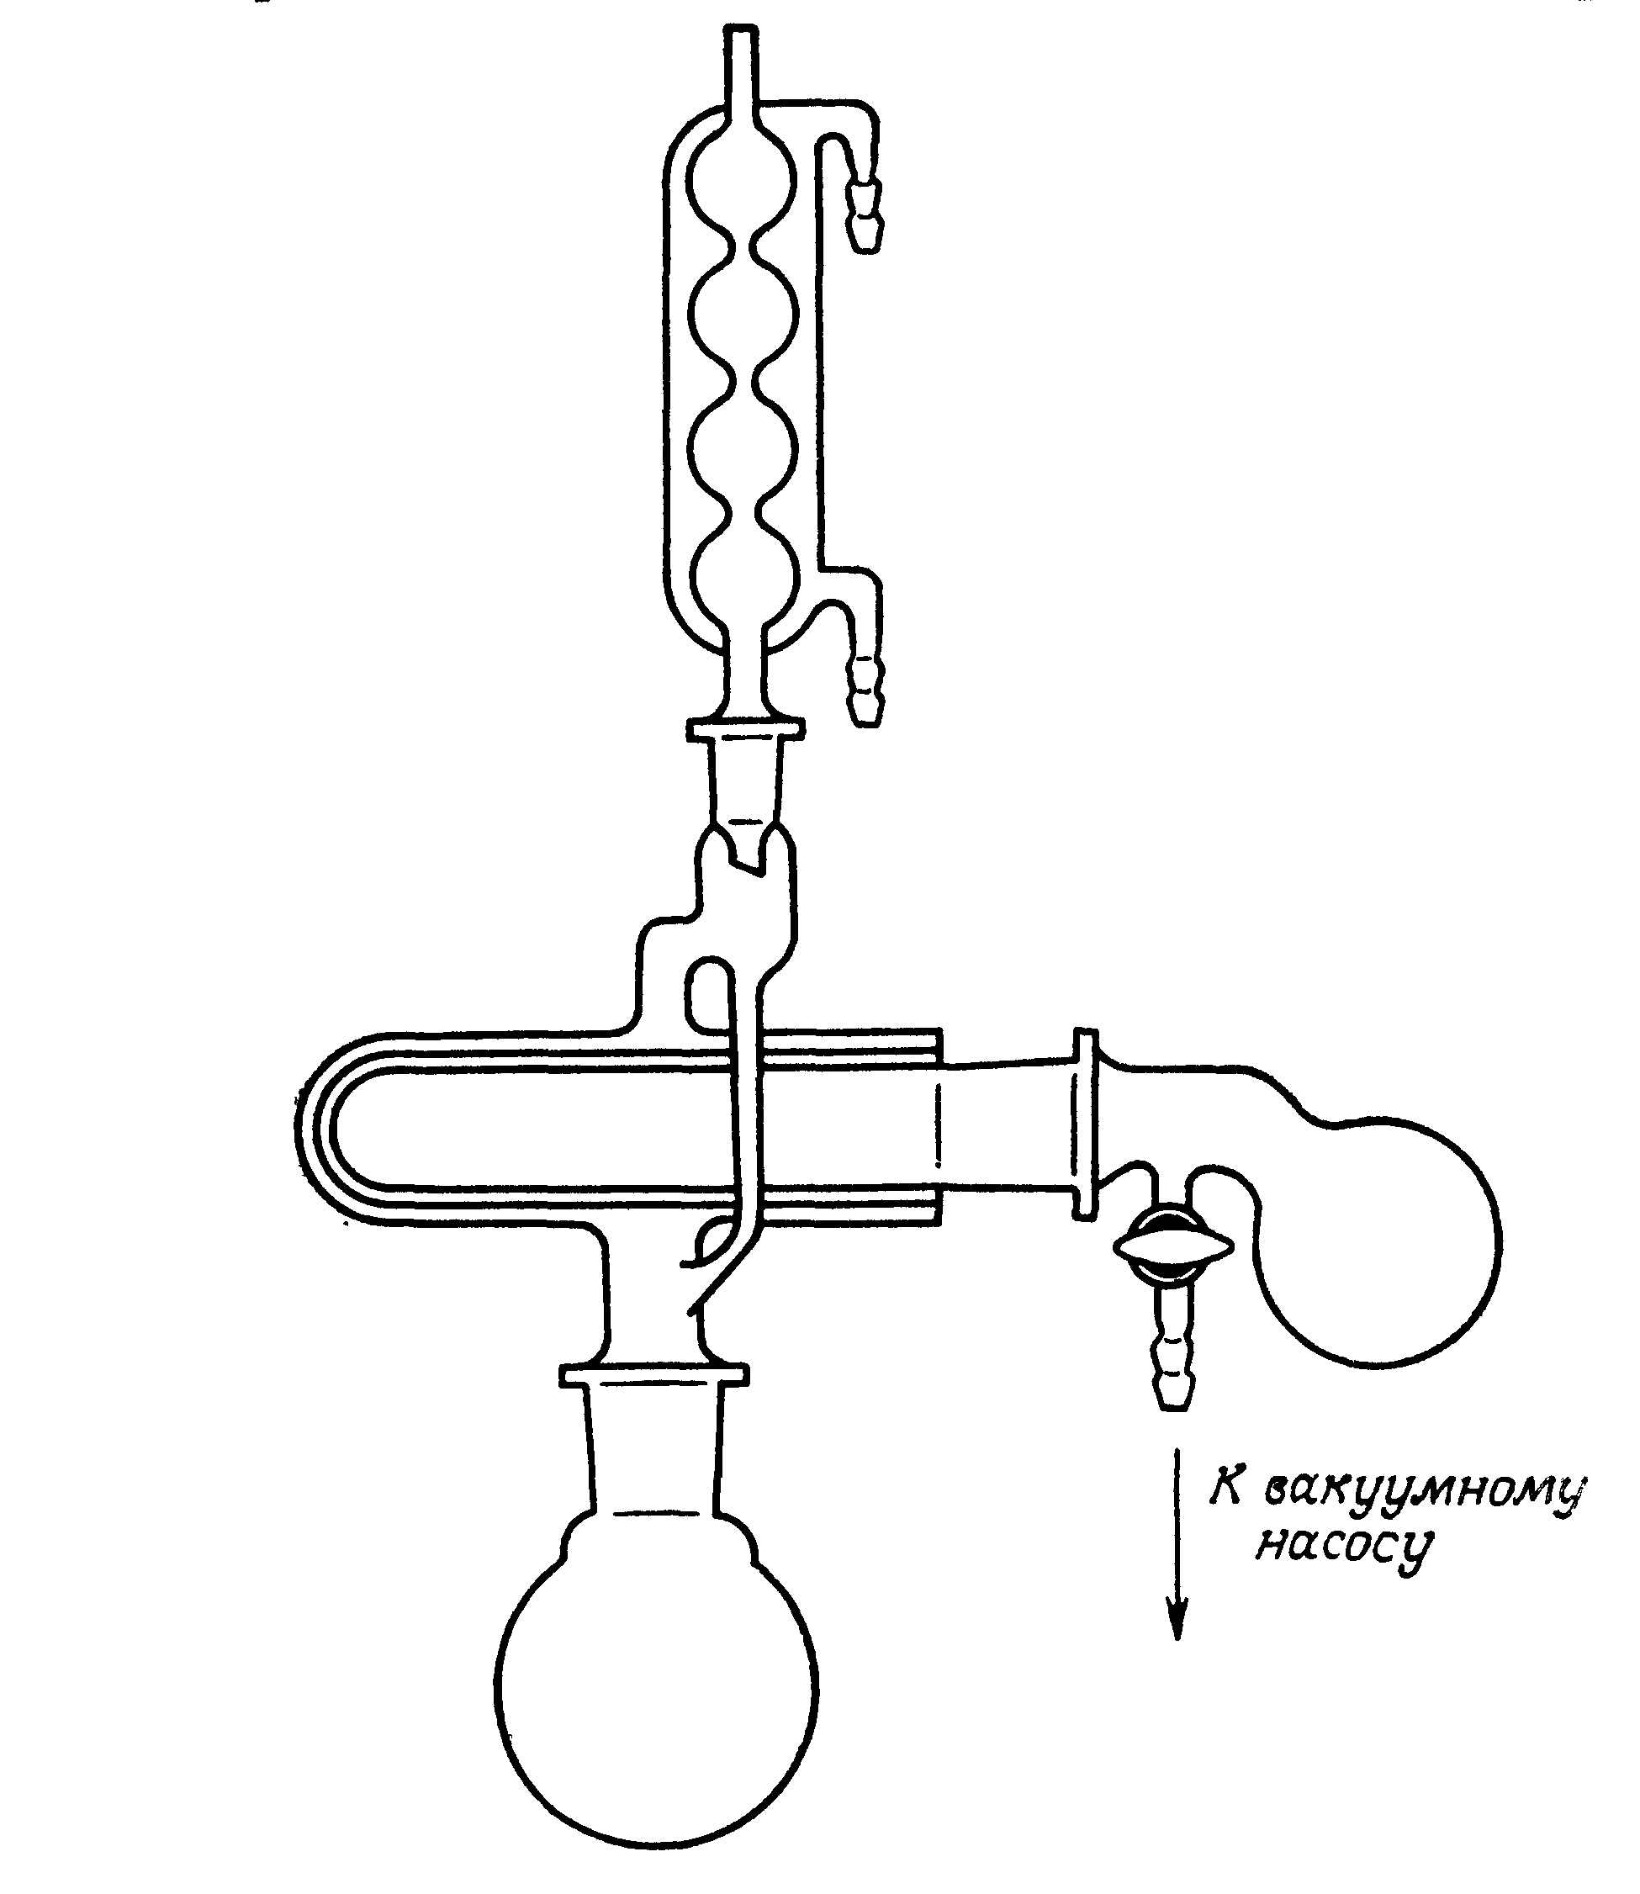
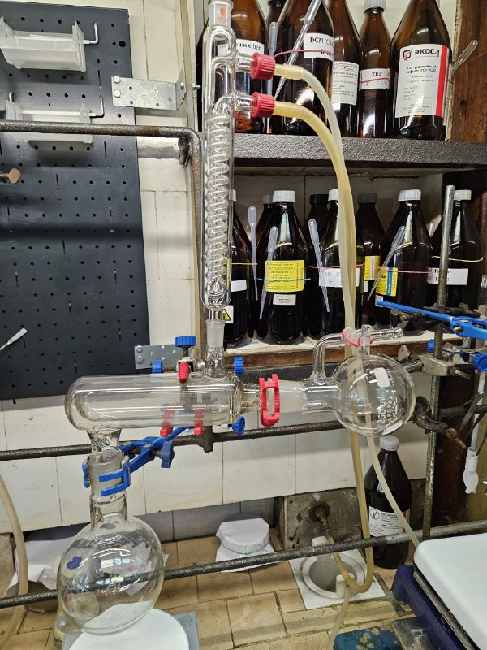
Сушка твердых веществ
Вакуум эксикатор. Осушка на неглубоком вакууме над осушителем
Пистолет Фишера. Осушка на вакууме над осушителем при нагревании. Осушитель, к примеру P₂O₅, следует накрывать асбестовой сеточкой

Slide 16
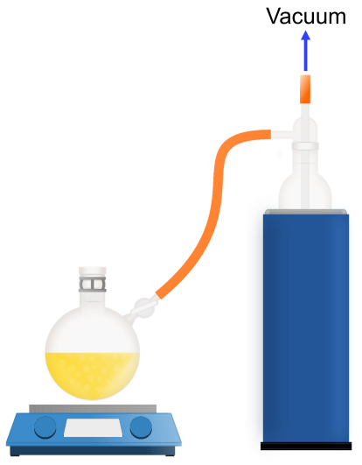
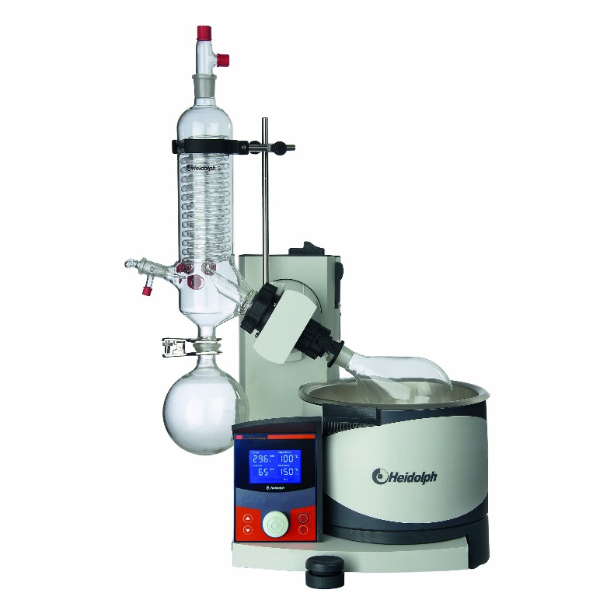
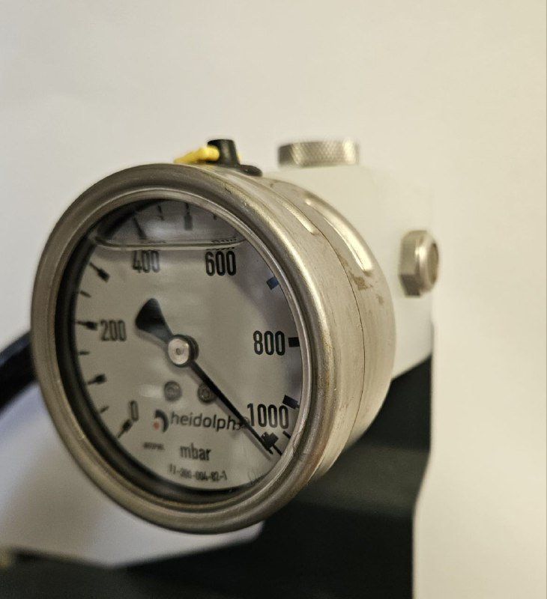
Сушка твердых веществ
Упаривание растворителя в системе, подключенной к линии Шленка
Ротационный испаритель
(Как пользоваться вы знаете)
Наиболее эффективно использовать с подключением к чиллеру или с подключенным регулятором давления
Регулятор давления.
Позволяет добиться конденсации легкокипящих растворителей
Подобная система также подходит для удаления остаточных количеств ДМФА от твердого вещества на масляном насосе. В качестве нагревательного элемента может выступать водяная баня роторного испарителя.
(Шленк не обязателен)

Slide 17
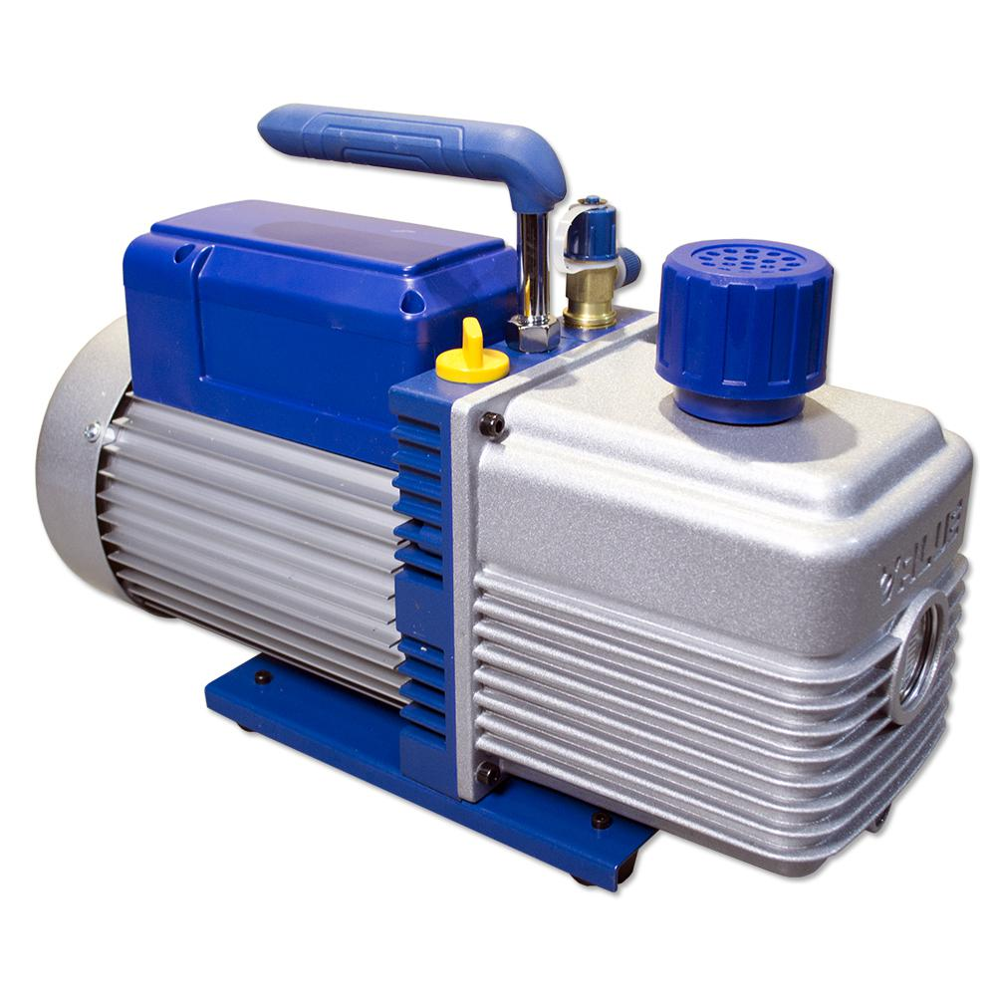
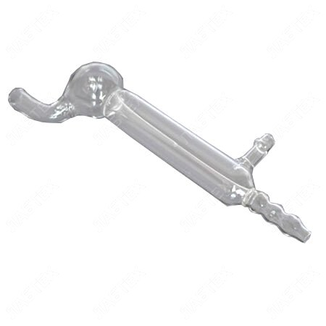
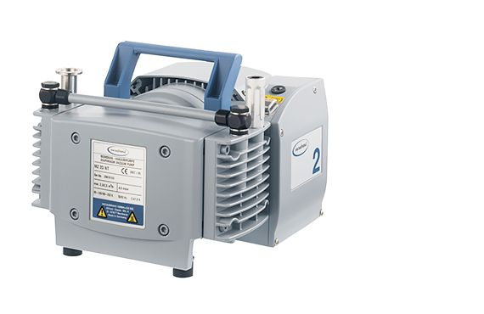
Насосы
Водоструйный насос
Вакуум ограничен упругостью паров водяного пара. Остаточное давление 8 - 15 мм.рт.ст. в зависимости от температуры
Мембранный насос.
Живуч, однако принцип его работы подразумевает циклические изменения объема рабочей камеры, за счет движения гибкой мембраны.
Мембрана подвержена действию паров растворителей.
0,3 - 1 мм.рт.ст
Ротационный масляный насос.
Всасывает газ, сжимает и выбрасывает за счет действия лопастей.
Крайне чувствителен к любым загрязнениям.
ОБЯЗАТЕЛЬНО ИСПОЛЬЗОВАНИЕ ОХЛАЖДАЮЩЕЙ ЛОВУШКИ!!!!!!!
1*10⁻³ - 0,1 мм.рт.ст

Slide 18
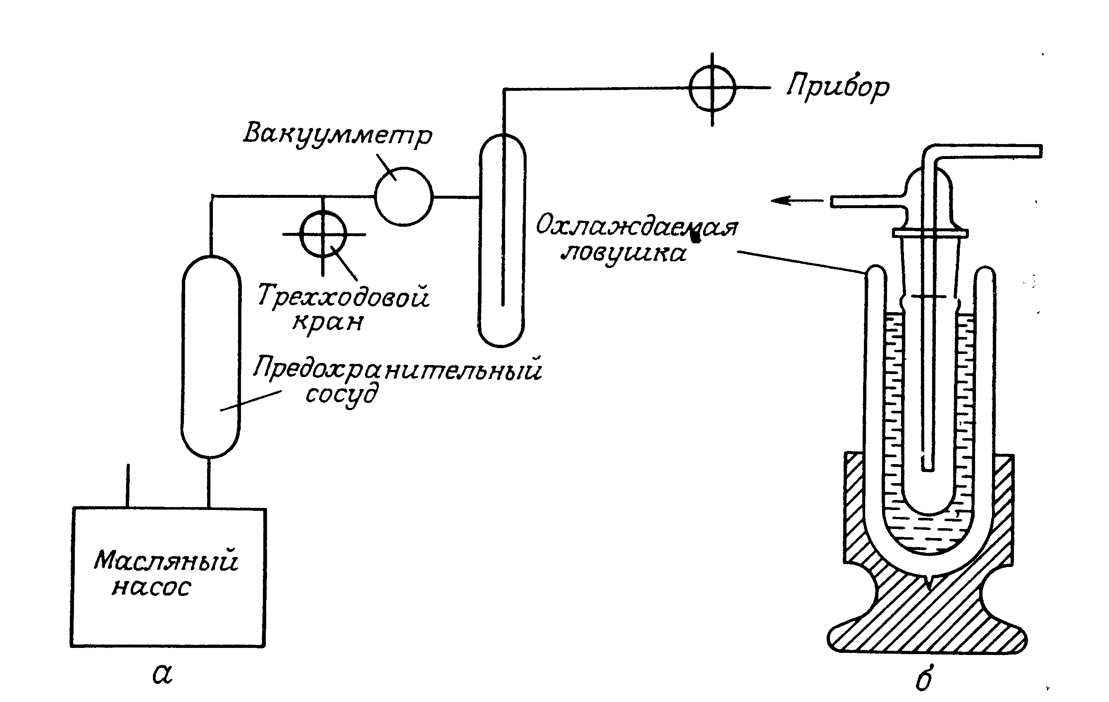
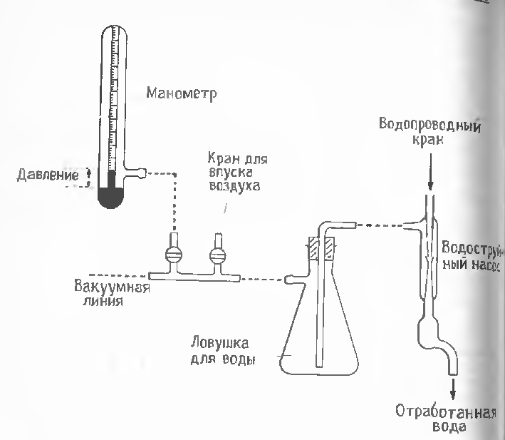
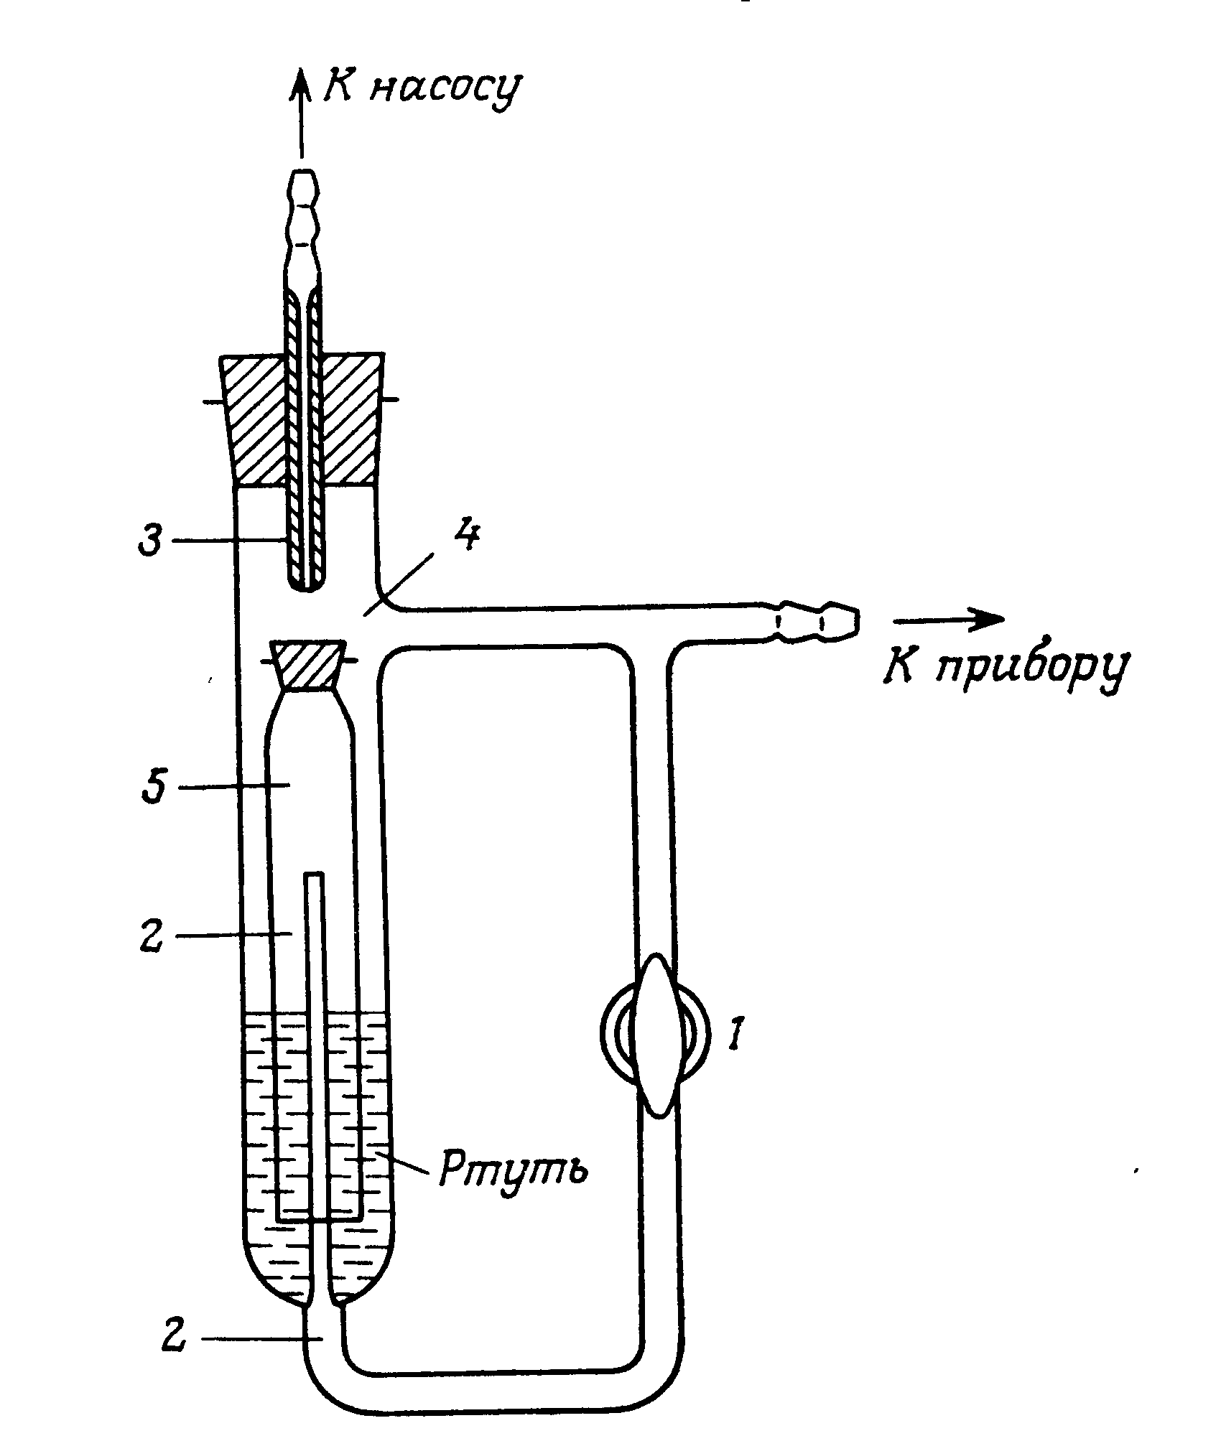
Устройство простой вакуумной системы
Схема сборки вакуумной линии при использовании водоструйного насоса
Схема сборки вакуумной линии при использовании масляного насоса
Использование охлаждающей ловушки обязательно, однако в раде случаев от дополнительной предохранительной склянки можно отказаться
При использовании мембранного насоса система такая же
Картезианский маностат
Для поддержания постоянного пониженного давления в системе

Slide 19
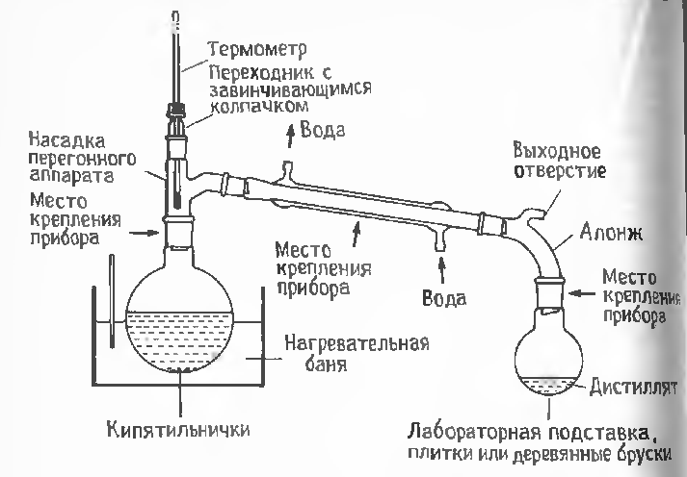
Простая перегонка при атмосферном давлении
Схема прибора для проведения простой перегонки при атмосферном давлениии
Колба заполнена не более чем на 2/3 от функционального обьема
Холодильник Либиха
Обязательно «кипятильнички» или «кипелки».
Запаянные сверху длинные, тонкие капилляры
Цеолитовые кипелки
Фарфоровые кипелки
Тонкий капилляр-регулятор кипения с инертным газом (редко с воздухом)
Редко может быть использован якорь магн. меш.
НИКОГДА!!!! Не бросай кипелки в нагретую жидкость. Не закупоривай систему. Не кипяти ЛВЖ на открытой спирали или открытом пламени. Не забывай включить воду в холодильнике. Не доливай пока не охладилось.
ВСЕГДА!!!! Фиксируй соединения. Создавай возможность компенсации избыточного давления и компенсации давления при охлаждении системы.

Slide 20
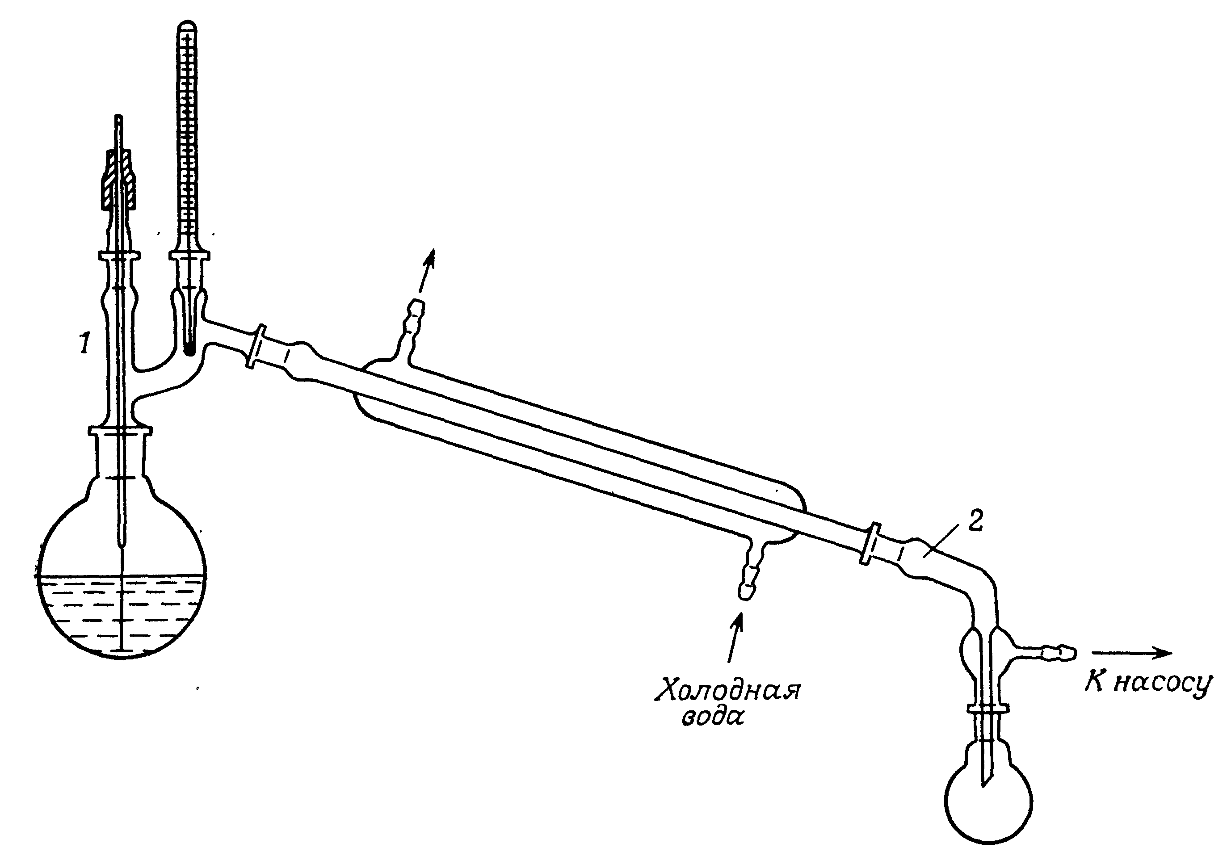
Простая перегонка в вакууме
Схема прибора для проведения простой перегонки в вакууме
1 - Насадка Кляйзена, 2 - аллонж
Колба заполнена не более чем на 1/2
Шлифы хорошо смазаны вакуумной смазкой
В качестве кипелки используется тонкий капилляр, наиболее эффективно если он с керном. После каждого использования тянется новый капилляр. Позволяет контролировать кипение. Подается N₂/Ar
Равномерный нагрев масляной бани, колбонагревателя. Если используется колба Кляйзена, равномерный нагрев осуществляется термофеном
НИКОГДА!!!! Не вакуумируй после нагрева колбы. Не включай ток газа через капилляр после нагрева. Не допускай забития и повторного использования капилляра. Не спускай вакуум отключением насоса. Не допускай забивания предохранительной ловушки (жидкий азот охлаждающей ловушки вымораживает воду воздуха)
ВСЕГДА!!!! Смазый шлифы и герметизируй систему. Создавай возможность открыть систему на атмосферу краном. Надежно крепи ВСЕ соединения. Создавай равномерный нагрев.

Slide 21
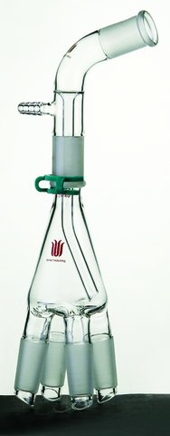
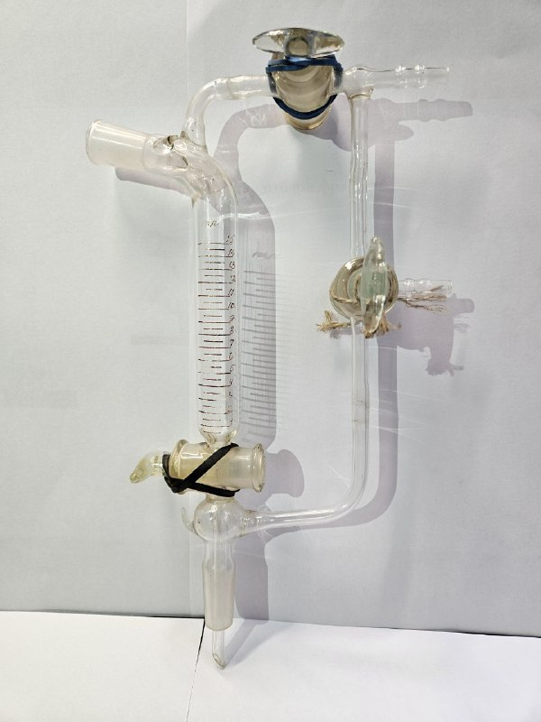
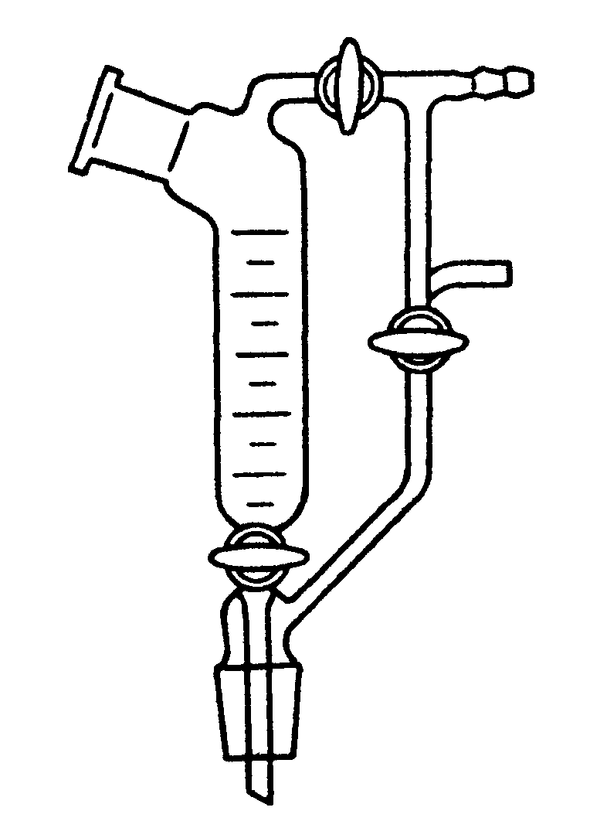
Насадки для отбора фракций
«Паук»
Аллонж с «выменем»
или «коровкой»
Форштосс Аншютца-Тиле. Обеспечивает возможность стравливания вакуума с локальной части линии и замены колбы - приемника
Какие способы фиксации соединений вы знаете?

Slide 22
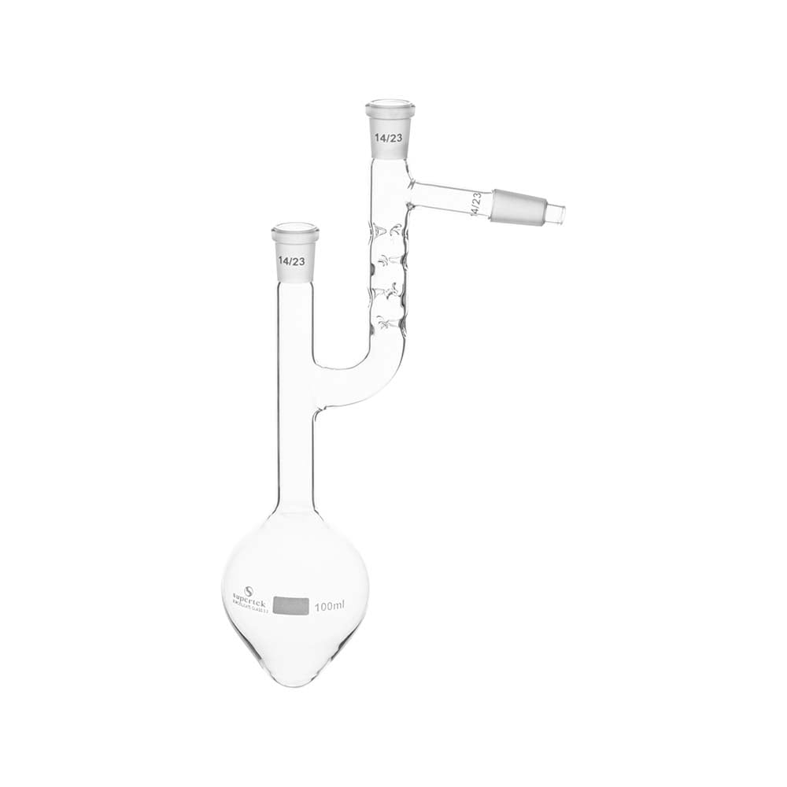
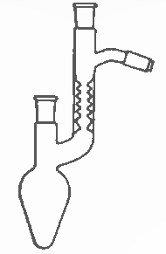
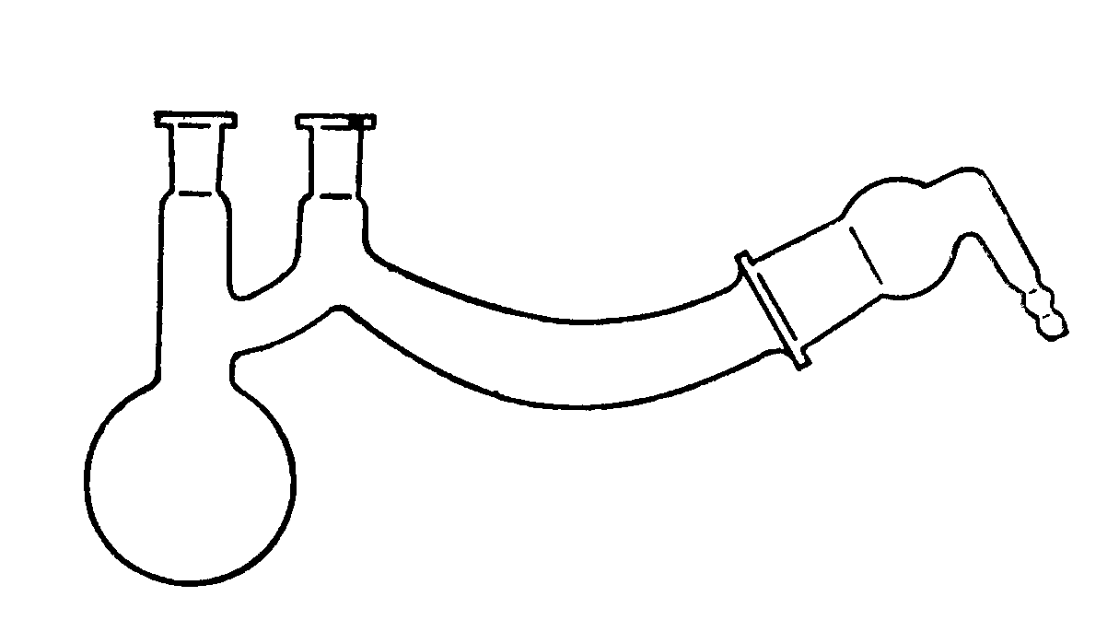
Типы колб для вакуумной перегонки
Саблевидная колба
Используется для перегонки веществ, застывающих при комнатной температуре.
Колба Кляйзена
Дает высокую степень контроля за нагревом и кипением при использовании хитгана как нагревающего элемента
Ограничена небольшими обьемами

Slide 23
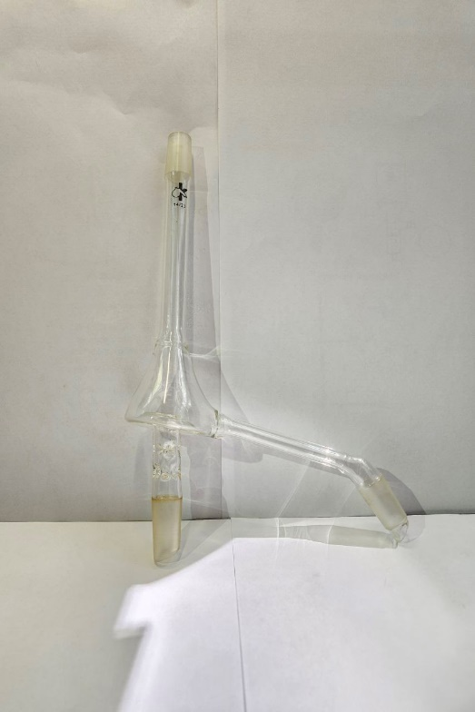
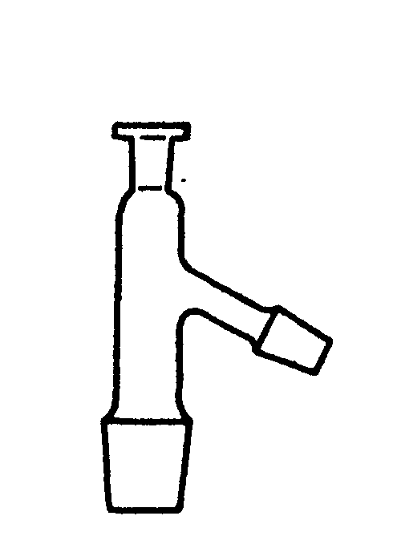


Насадки для перегонки
Простая насадка
Насадка Кляйзена
Насадка Хикмана
Для отгонки небольших (микро) количеств веществ
Насадка для вакуумной перегонки микроколичеств веществ

Slide 24

Насадки - системы
Позволяют производить кипячение растворителя над «осушителем» и перегонять без разбора системы. Наиболее широко применяются при «сушке» растворителей. Прим: кипячение ТГФ с Na или MeOH с Mg.

Slide 25


Азеотропная отгонка
Насадка Дина-Старка
Используется для азеотропной отгонки (водоотделения)
Наиболее часто встречается при проведении реакций конденсации в толуоле
Образующаяся азеотропная смесь отгоняется и разделяется в насадке, вода сливается, толуол через отвод возвращается в реакционную массу
Недостатком установки является необходимость постоянного подогрева трубки, обычно их обматывают фольгой и прогревают термофеном.
В продаже есть насадки Дина-Старка с вакуумной рубашкой

Slide 26



Ректификация
Установка для ректификации высококипящей смеси
Колонка Бруна
Установка для ректификации а- колонкой Вигре, б – насадочной колонной
Что такое насадочные тела (массообменные насадки)?

